Slide 1
定点乘法运算
2.4.3 定点乘法
（无符号阵列乘）
（带求补器的补码阵列乘）

Slide 2
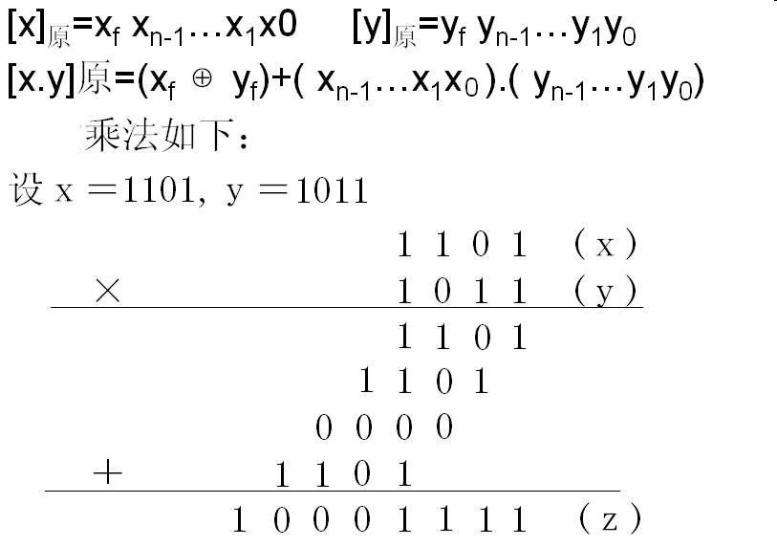
乘法的手工计算过程
定点乘法运算
特点：1. 符号和数值部分的计算分别进行。
2. 数值部分的计算分为两部分：先求部分积，然后部分积求和。

Slide 3
定点乘法运算
a4
a3
a2
a1
a0
=A
b4
b3
b2
b1
b0
=B
a4b0
a3b0
a2b0
a1b0
a0b0
a4b1
a3b1
a2b1
a1b1
a0b1
a4b2
a3b2
a2b2
a1b2
a0b2
a4b3
a3b3
a2b3
a1b3
a0b3
a4b4
a3b4
a2b4
a1b4
a0b4
p9
p8
p7
p6
p5
p4
p3
p2
p1
p0
=P

Slide 4
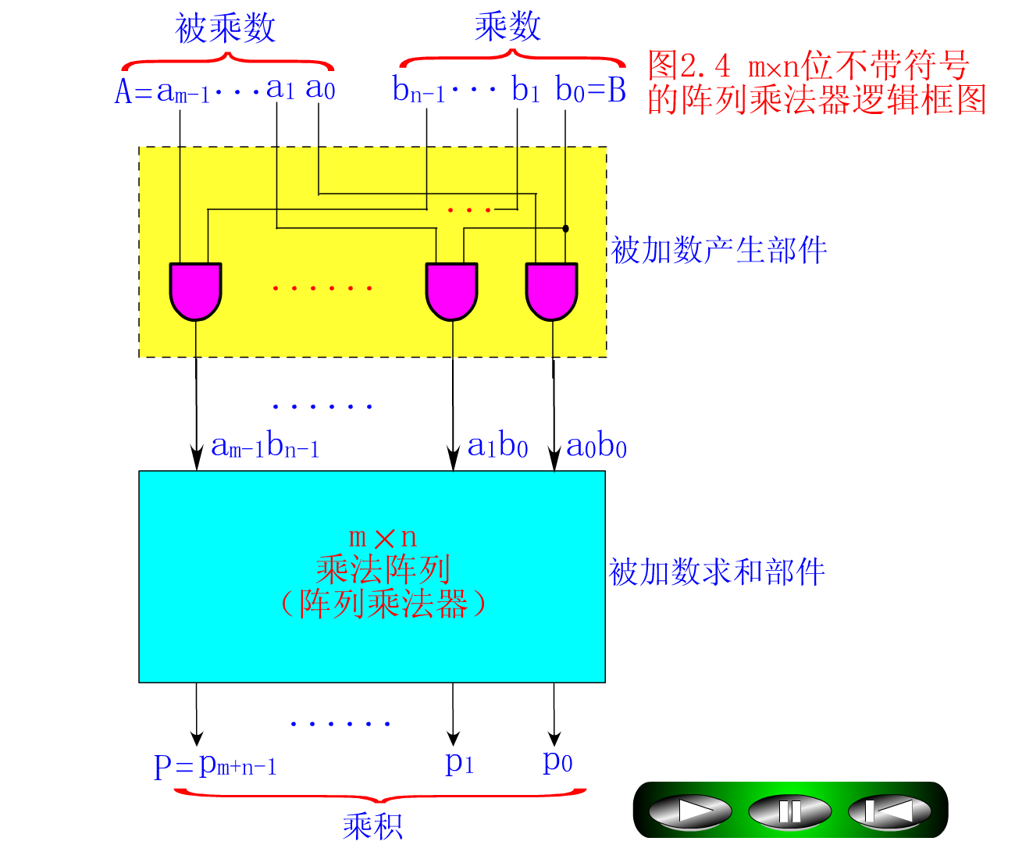
定点乘法运算

Slide 5
定点乘法运算
a4b0
a3b0
a2b0
a1b0
a0b0
0
0
0
0
FA
a3b1
FA
a2b1
FA
a1b1
FA
a0b1
a4b1
FA
a3b2
FA
a2b2
FA
a1b2
FA
a0b2
a4b2
FA
a3b3
FA
a2b3
FA
a1b3
FA
a0b3
a4b3
FA
a3b4
FA
a2b4
FA
a1b4
FA
a0b4
a4b4
FA
FA
FA
FA
0
p9
p8
p7
p6
p5
p4
p3
p2
p1
p0
5X5位无符号阵列乘法器逻辑

Slide 6
定点乘法运算
用无符号阵列乘法器构造原码乘法器
符号
数值部分
符号
数值部分
被乘数符号
乘数符号
无符号阵列乘法器
无符
号积
符号
积的数值部分
乘积的符号
计算乘积时。符号与数值部分分别单独计算，
特别注意：数值部分不做任何变换，直接相乘。
所得乘积需要与结果的符号位组合后形成正式的乘积。

Slide 7
定点乘法运算
计算乘积时。符号与数值部分分别单独计算，
特别注意：数值部分不做任何变换，直接相乘。
所得乘积需要与结果的符号位组合后形成正式的乘积。
因此根据手算归纳出的上述整列乘法，
其被乘数、乘数和积都是原码形式。
相矛盾的是：整数在计算机内部都是以补码的形式存储的。
问题：上述阵列乘法如何才能在计算机中使用呢？

Slide 8
定点乘法运算
被乘数
（补码）
乘数
（补码）
被乘数符号
求补器
求补器
乘数符号
无符号
数值部
分
无符号
数值部
分
无符号阵列乘法器
积的符号
无符号积
求补器
积
(补码)

Slide 9
定点乘法运算
求补器原理
X= 0.0101
1.1010
1.1011
X= 0.01011
1.10100
1.10101
X= 0.010110
1.101001
1.101010
X= 0.01011000
1.10100111
1.10101000
这一区域中的各位保持不变！
以外的各位取反！

Slide 10
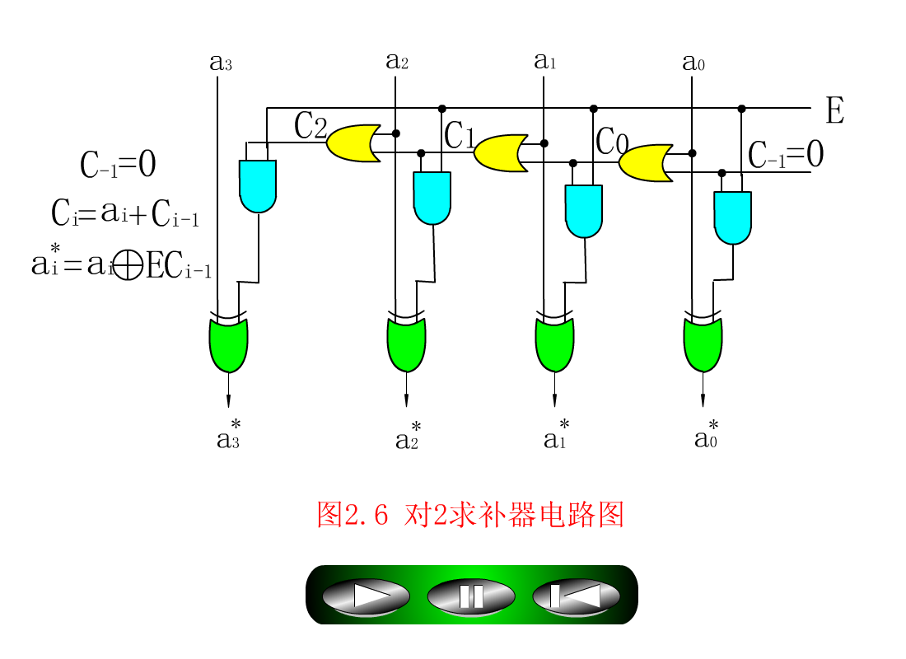

Slide 11
定点乘法运算
带求补器的补码阵列乘法器例：
设 X= -15 Y= 13
存储器中的数据均为补码：[X]补=10001 [Y]补=01101
算前求补(4位)
算前求补(4位)
1111 1101
1111
1101
1111
0000 4位X4位
1111 无符号阵列乘
1111
11000011
X*Y= -15*13
= - 195
算后求补（8位）
128+64+3=195
1 00111101

Slide 12
定点除法运算
2.4.4 定点除法
（不恢复余数阵列乘）

Slide 13
定点除法运算
0.1 1 0 1
1001÷ 1011的手算过程
1 0 1 1
1 0 0 1 0 0 0 0
0 1 0 1 1
1 1 1 0
1 0 1 1
手工计算的过程可以归纳为：
余数－(右移后的)除数
0 0 1 1 0 0
0 1 0 1 1
0 0 0 0 1
这里,两次人工判断,发现不够减. 直接右移除数
发生了
3次+2次运算(人工判断)

Slide 14
0.1 1 0 1
1 0 1 1
1 0 0 1 0 0 0 0
1 0 1 1
定点除法运算
0.1 1 0 1
-
1 0 1 1
1 0 0 1 0 0 0 0
0 1 0 1 1
1 1 1 0
1 0 1 1
+
1 1 1 0
1 0 1 1
1 0 0 1 0
0 1 0 1 1
-
0 0 1 1 0 0
0 1 0 1 1
0 1 1 1 0
1 0 1 1
这里,机器要先作减法,如不够减,用加发恢复余数.
-
0 0 0 0 1
0 0 1 1 0
1 0 1 1
这里,两次人工判断,发现不够减. 直接右移除数
-
1 1 0 1 1
1 0 1 1
+
发生了
3次+2次运算(人工判断)
发生了
7次运算
0 1 1 0 0
1 0 1 1
-
0 0 0 1

Slide 15
定点除法运算
仿照人工的做法，则机器做除法的步骤为：
总是从减法开始，
如果够减， 商1，除数右移，并继续做减法。
如果不够减，商0，做加法，恢复出正确的余数。
所以 又称恢复余数法

Slide 16
余数够减的例子
做除法，
总是从减法开始，
如果够减， 商1，并继续做减法。
0.1 1 1
1 0 0 0
1 1 1.0 0 0
1 0 0 0
R0
-
1 1 0 0
1 0 0 0
R1 = R0 – Y/2
-
1 0 0 0
1 0 0 0
R2 = R1 – Y/2
-
0 0 0
R3 = R2 – Y/2

Slide 17
0.1 1 0 1
1 0 1 1
1 0 0 1 0 0 0 0
1 0 1 1
定点除法运算
-
1 1 1 0
1 0 1 1
不恢复余数法：
当 Ri = Ri-1 – Y/2 ，如不够减，直接求Ri+1
Ri+1 = Ri +Y/4 从而减少了运算步骤！
+
1 0 0 1 0
0 1 0 1 1
-
0 1 1 1 0
1 0 1 1
-
0 0 1 1 0
1 0 1 1
Ri-1
-
Y/2
0 1 0 1 1
1 0 1 1
Ri = Ri-1 - Y/2
0 1 0 1 1 0
1 0 1 1
+
+
0 1 1 0 0
1 0 1 1
Ri-1= Ri + Y/2
0 0 0 1
-
0 0 0 1
Ri+1 = Ri-1 - Y/4 = Ri + Y/2 –Y/4 = Ri +Y/4

Slide 18
定点除法运算
做除法，
总是从减法开始，
如果够减， 商1，并继续做减法。
如果不够减，商0，做加法。
所以 又称加减交替法
0.1 1 0 1
1 0 1 1
0 1 0 0 1 0 0 0 0
1 0 1 0 1
1 1 1 1 0 0
0 1 0 1 1
不够减，商0
加减数
0 0 1 1 1 0
1 0 1 0 1
够减,商1
加减数的补码
前例 用不恢复余数法计算：
1001 ÷1011
减1 0 1 1 时，加它的补码 1 0 1 0 1
加1 0 1 1 时，就直接加 0 1 0 1 1
0 0 0 1 1 0
1 0 1 0 1
够减,商1
加减数的补码
1 1 0 1 1 0
0 1 0 1 1
不够减，商0
加减数
0 0 0 0 1
够减，商1
注意：不恢复余数法所得到的余数可能是不对的

Slide 19
定点除法运算
0.1 1 0 1
1 0 1 1
0 1 0 0 1 0 0 0 0
1 0 1 0 1
每次计算产生的进位值恰好就是商的值
这步运算没有进位
∴进位为 0
1 1 1 1 0 0
0 1 0 1 1
不够减，商0
加减数
这步运算有进位
∴进位为 1
0 0 1 1 1 0
1 0 1 0 1
够减,商1
加减数的补码
这步运算有进位
进位是0：+Y
进位是1: +[-Y]补
∴进位为 1
0 0 0 1 1 0
1 0 1 0 1
够减,商1
加减数的补码
这步运算没有进位
∴进位为 0
1 1 0 1 1 0
0 1 0 1 1
不够减，商0
加减数
这步运算有进位
∴进位为 1
0 0 0 0 1
够减，商1

Slide 20
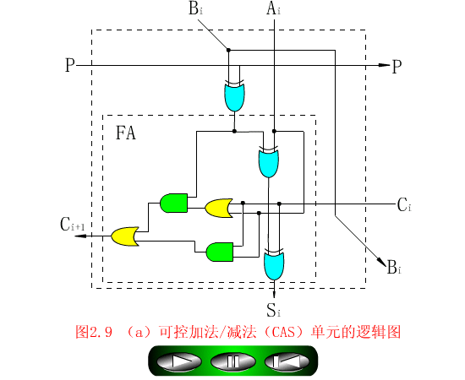
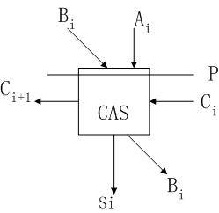
定点除法运算
S= A Ө B Ө Ci
Ci+1 = AB+ Ci（A Ө B）
= AB Ci（A Ө B）
= ACi+ (A+Ci)Ｂ
= AB + BCi +CiＡ
一位可控加/减法单元(CAS)的逻辑图

Slide 21
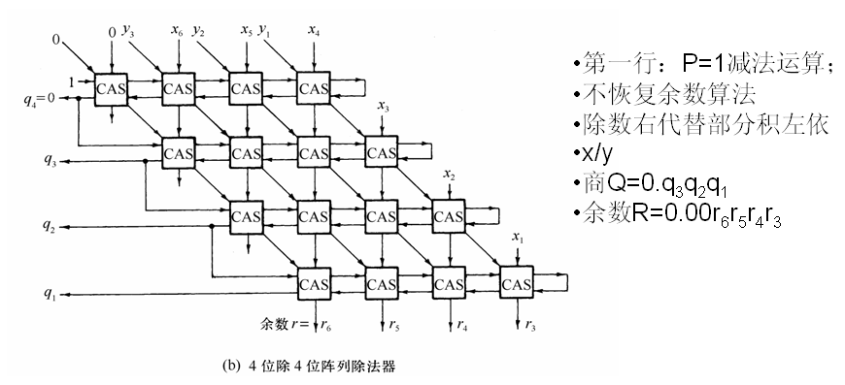
定点除法运算
第一行： P=1 作减法
0.X6X5X4X3X2X1÷ 0.Y3Y2Y1
商：Q = 0.q3q2q1
余数: R = 0.00r6r5r4r3

